Slide 1
Campanha da Fraternidade 2023
“Dai-lhes vós mesmos de comer!”
(Mt 14,16)

Slide 2
Objetivo Geral
SENSIBILIZAR a sociedade e a Igreja para enfrentarem o flagelo da fome, sofrido por uma multidão de irmãos e irmãs, por meio de compromissos que transformem esta realidade a partir do Evangelho de Jesus Cristo

Slide 3
Objetivos específicos
COMPREENDER a realidade da fome à luz da fé em Jesus Cristo;
DESVELAR as causas da fome no Brasil;
INDICAR as contradições de uma economia que mata pela fome;
APROFUNDAR o conhecimento e a compreensão das exigências evangélicas e éticas de superação da miséria e da fome;
ACOLHER o imperativo da Palavra de Deus, que nos conduz ao compromisso e à corresponsabilidade fraterna;

Slide 4
Objetivos específicos
INVESTIR esforços em iniciativas individuais, comunitários e sociais que levem à superação da miséria e da fome no Brasil;
ESTIMULAR iniciativas de agricultura familiar agroecológica e a produção de alimentos saudáveis;
RECONHECER e fomentar iniciativas conjuntas entre comunidade de fé e outras instituições da sociedade civil organizada;
MOBILIZAR a sociedade para que haja uma sólida política de alimentação no Brasil, garantindo que todos tenham vida.

Slide 5
Introdução

Slide 6
Apresentação do tema
A cada ano recebemos um convite para viver a Quaresma à luz da Campanha da Fraternidade e viver a Campanha da Fraternidade em espírito de conversão pessoal, comunitária e social.

Slide 7
Temos, sem dúvida, fome de Deus. Desejamos estar com Ele e poder participar de seu amor e da sua misericórdia. Temos fome de paz, fraternidade, verdade, concórdia e tudo mais que efetivamente nos humaniza.

Slide 8
A fome é também um desafio social, humanitário, uma situação que não se pode deixar de enfrentar, pois a fome de uns onera a todos nós, onera uma sociedade inteira.
Por isso a CNBB apresenta, pela terceira vez, o tema da fome para a Campanha da Fraternidade

Slide 9
E todos repartiam o pão
e não havia
necessitados entre eles

Slide 10
Nossa Senhora canta:
Deus é nossa esperança
Ele derruba o poderoso
E ao humilde eleva
Dá pão a quem tem fome,
Santo é o seu nome
E hoje ele nos convida
A sermos mais irmãos.

Slide 11
Ó Bom Mestre, a vós recorremos Ajudai-nos a fome vencer Recordai-nos o que nós devemos: “Dai-lhes vós mesmos de comer”

Slide 12
Método
VER
ILUMINAR
AGIR
A realidade da fome
Com a luz da Palavra
Para transformar a realidade da fome

Slide 13
VER A realidade da fome
“Ao desembarcar, Jesus VIU uma grande multidão. Encheu-se de compaixão por eles e curou os que estavam enfermos”
(Mt 14,14)

Slide 14
A fome é uma realidade do Brasil. E este fato não pode ser negado. Ela é o flagelo de uma multidão de brasileiros. Mas no Brasil não falta alimento. A cada ano o país bate recordes de produção. O que então nos falta? Falta-nos convertermo-nos ao Evangelho, olhar com sinceridade as necessidades do outro...

Slide 15
Viver com fome, a ponto de perder a própria dignidade, arrastar-se pela rua, revirar o lixo e morrer de fome não é algo natural ou desejado por Deus.
A fome não foi criada, mas radicalizada pela pandemia da COVID-19, que enfrentamos desde março de 2020 e que, com certeza, marcará todas as nossas ações dessa década.
No Brasil há 125,2 milhões de brasileiros que nunca sabem quando terão a próxima refeição.
Tudo começa com o ato de ver, fazer como Jesus, “levantar os olhos e ver” a realidade da fome no Brasil

Slide 16
O Direito Humano à Alimentação Adequada (DHAA)
Direitos Humanos são aqueles que os seres humanos possuem, única e exclusivamente, por terem nascido e serem parte da espécie humana. Decorrem da dignidade da pessoa humana. São inalienáveis e anteriores a qualquer legislação.
Devem assegurar às pessoas condições básicas que lhes permitam levar uma vida digna

Slide 17
O Direito Humano à Alimentação Adequada é indispensável para a sobrevivência.
Todos têm direito à alimentação adequada como requisito para a realização de outros direitos.
A alimentação saudável não pode ser considerada apenas uma questão de solidariedade. Ela é uma direito e deve ser garantida pelo Estado a todos os cidadãos.

Slide 18
Os números da fome no Brasil
Em abril de 2022, 58,1% dos domicílio brasileiros tinham seus moradores em Insegurança Alimentar.
15,5% conviviam com a fome
Ou seja, 33 milhões de pessoas enfrentam a fome no Brasil

Slide 19
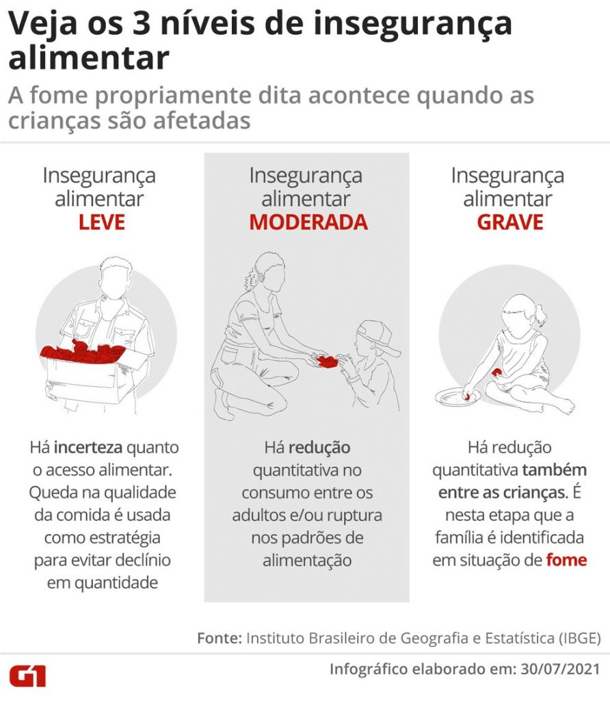

Slide 20
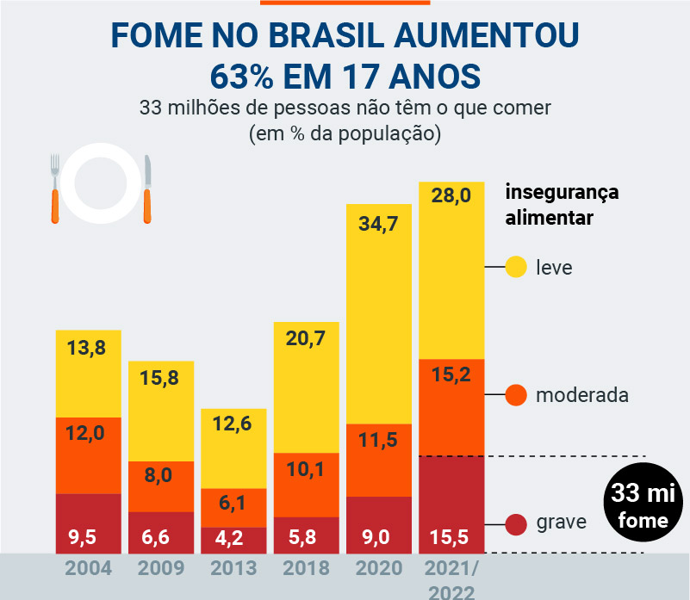

Slide 21
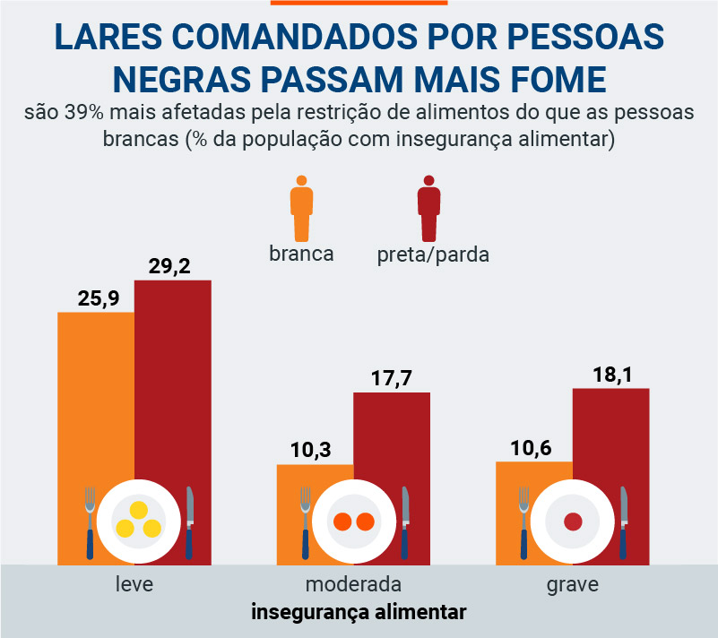

Slide 22
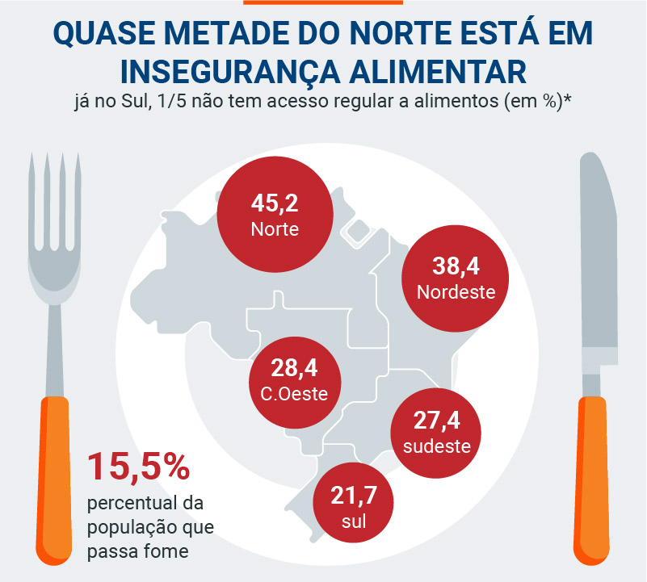

Slide 23
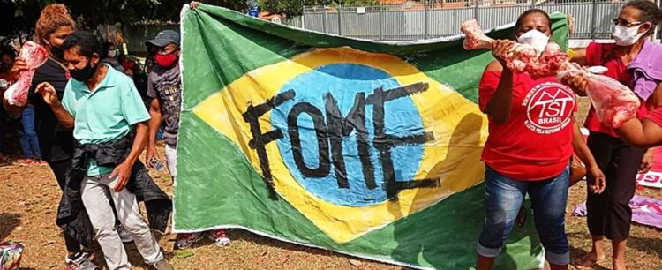
Esses dados alertam toda a sociedade brasileira para a natureza urgente e imprescindível de ações e políticas públicas efetivas que auxiliem os grupos mais vulnerabilizados e promovam a Segurança Alimentar e Nutricional, ao lado de políticas estruturais direcionadas à redução das desigualdades sociais.

Slide 24
As causas da fome no Brasil
Estrutura fundiária
Política agrícola perversa que coloca o sistema produtivo a serviço do sistema econômico
Desemprego e subemprego
Perversidade da política salarial
Comportamentos morais lamentáveis
Extinção Conselho Nacional de Segurança Alimentar (CONSEA)
Desmonte de todo o Sistema Nacional de Segurança Alimentar e Nutricional (SISAN), especialmente do PAA, PNAE e CONAB.

Slide 25
A geopolítica da fome no Brasil
Norte e Nordeste do país, o interior dos estados e as periferias das grandes e médias cidades abrigam enormes bolsões de miséria e pobreza, onde milhões de pessoas são obrigadas a conviver diariamente com a fome

Slide 26
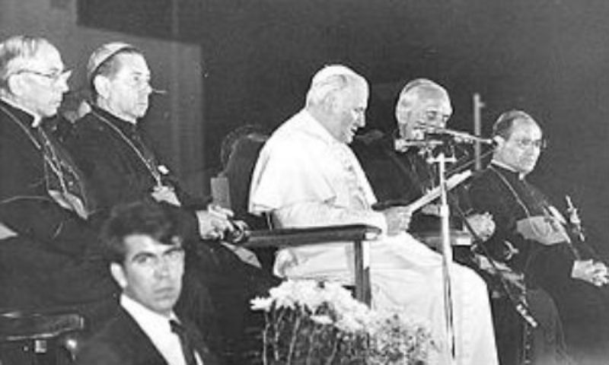
“Na América Latina certamente persiste uma dinâmica perversa: ricos cada vez mais ricos à custa de pobres cada vez mais pobres”
(São João Paulo II)

Slide 27
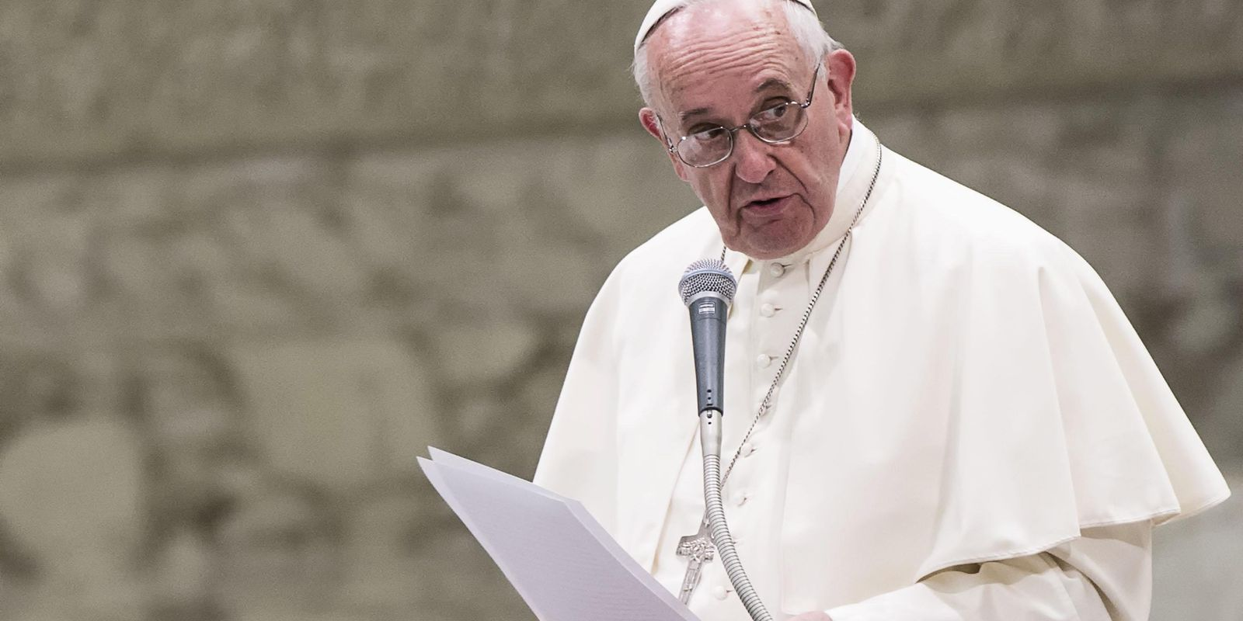
“Produzimos comida suficiente para todas as pessoas, mas muitas ficam sem o pão de cada dia. Isso constitui um verdadeiro escândalo, um crime que viola direitos humanos básicos”.
(Papa Francisco)

